Slide 1
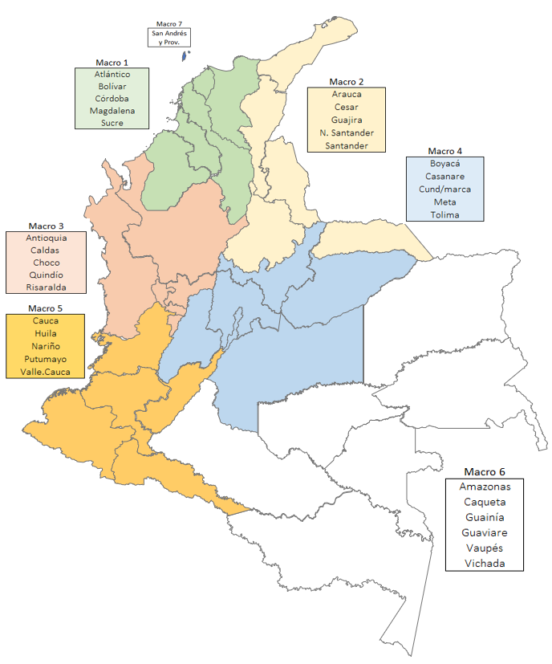
CONFORMACIÓN MACRORREGIONES DE PRIMERA INFANCIA
Criterios para su conformación:
• Proximidad geográfica.
• Vías de comunicación terrestre.
• Lugar donde los operadores adquieren de forma preferente los productos.

